Slide 1
ドメインモデル
チケット
-----------------------
チケット種類候補：リスト
値段
-----------------------
基本料金：数値
追加料金：数値
加算料金：数値
上映
-----------------------
上映日：日付
開始時刻：時刻
上映時間：数値
顧客
-----------------------
年齢：年齢
性別：性別
学生タイプ：学生タイプ
シネマシティズン：真偽値
エムアイカード保持：真偽値
障がい者：真偽値
3D持参：真偽値
座席
-----------------------
タイプ：座席タイプ
映画
-----------------------
タイトル：文字列
効果：リスト

Slide 2
アーキテクチャ
チケット
料金計算
ドメイン
adapter
ルールエンジン

Slide 3
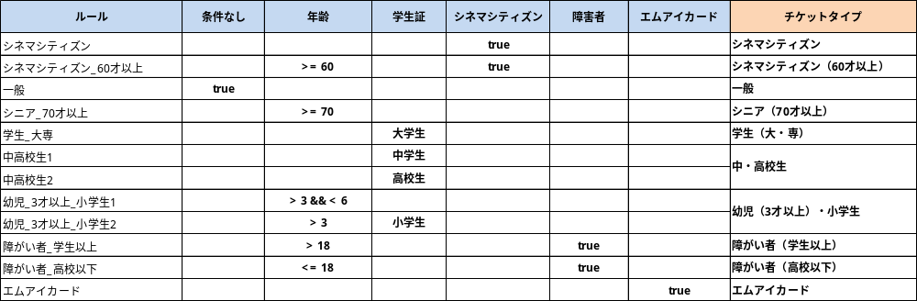
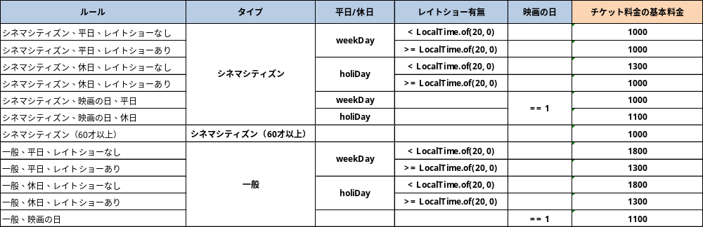
ルール
チケットタイプ判定ルール
基本料金決定ルール（抜粋）

